Slide 1
小行星、流星和罗扇项目
李广伟
国家天文台

Slide 2
秋夕
杜牧 唐
银烛秋光冷画屏，轻罗小扇扑流萤。
天阶夜色凉如水，坐看牵牛织女星。

Slide 3
提纲
太阳系的起源
太阳系结构
奥陌陌
流星和陨石
流星监测网
罗扇项目

Slide 4
太阳系的形成

Slide 5
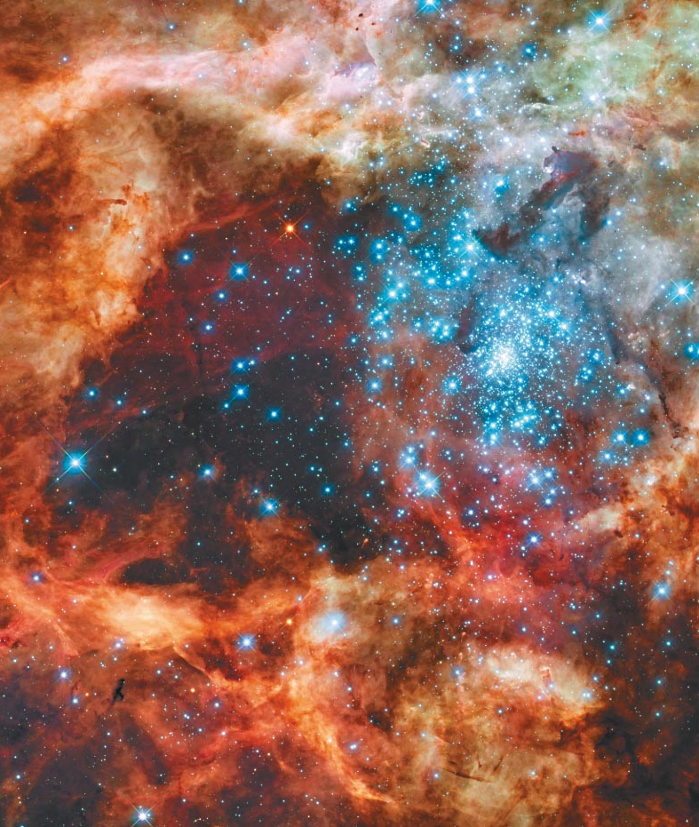
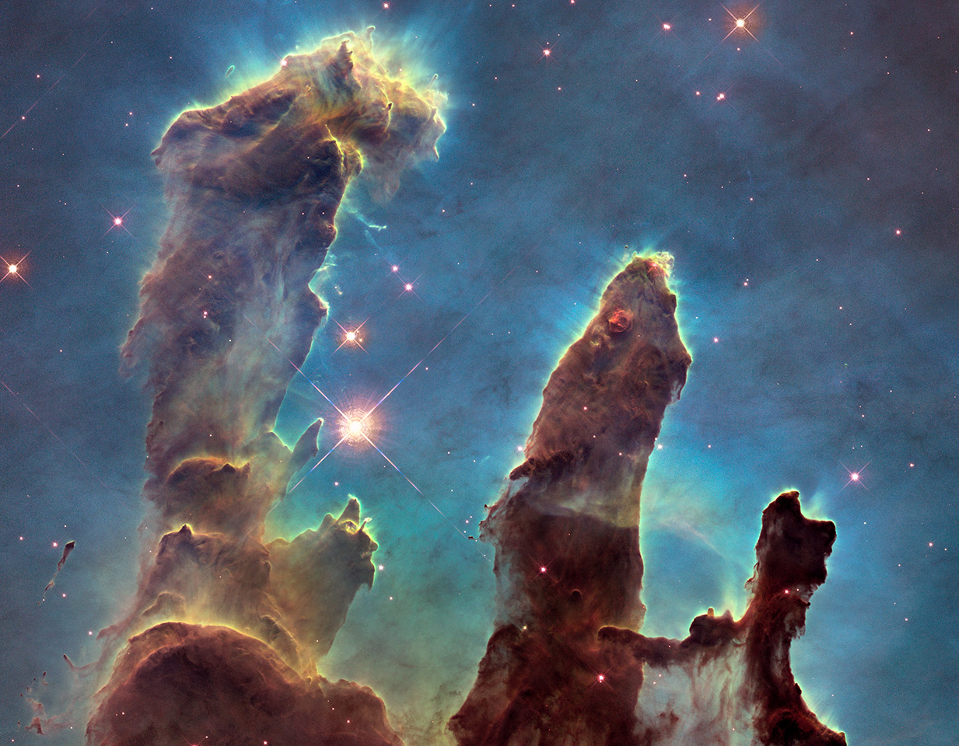

Slide 6
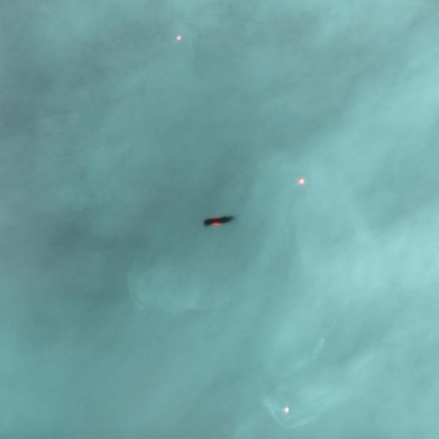
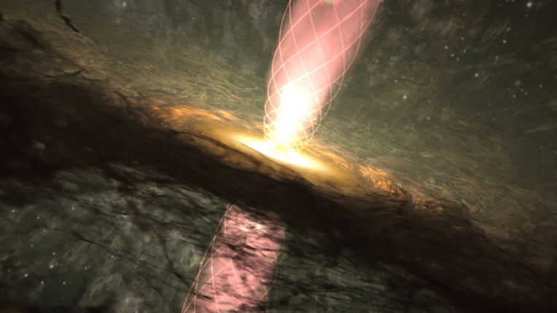

Slide 7
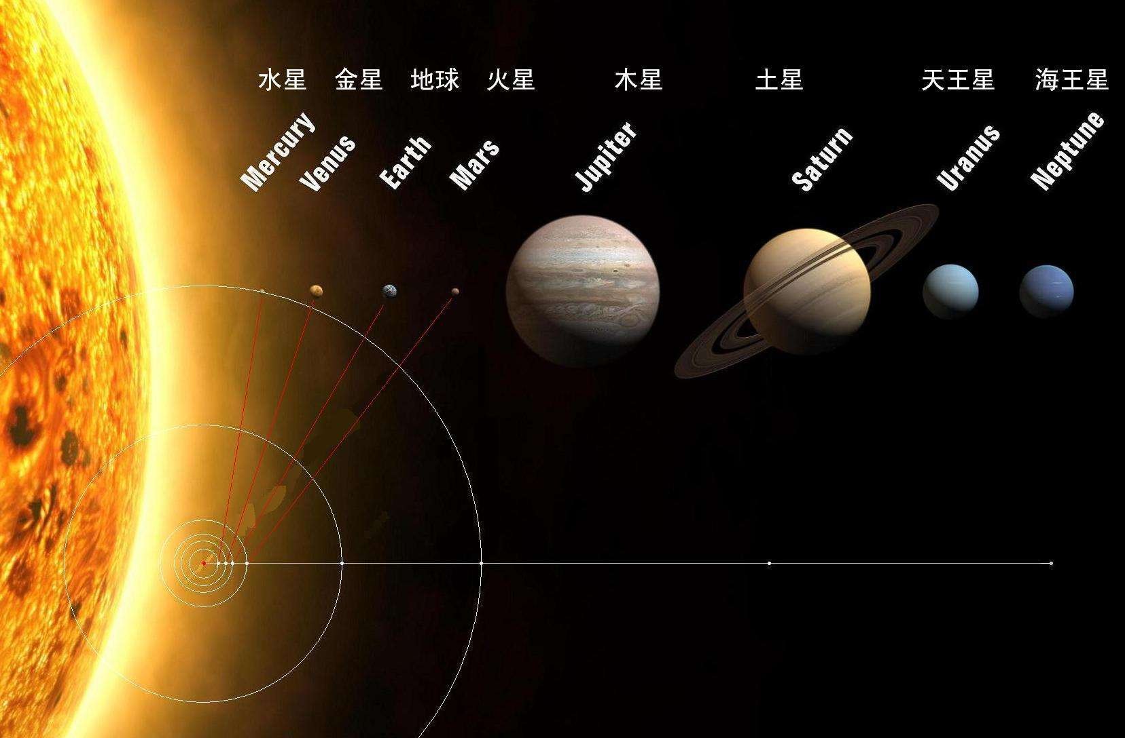
太阳系中的小天体-八大行星

Slide 8
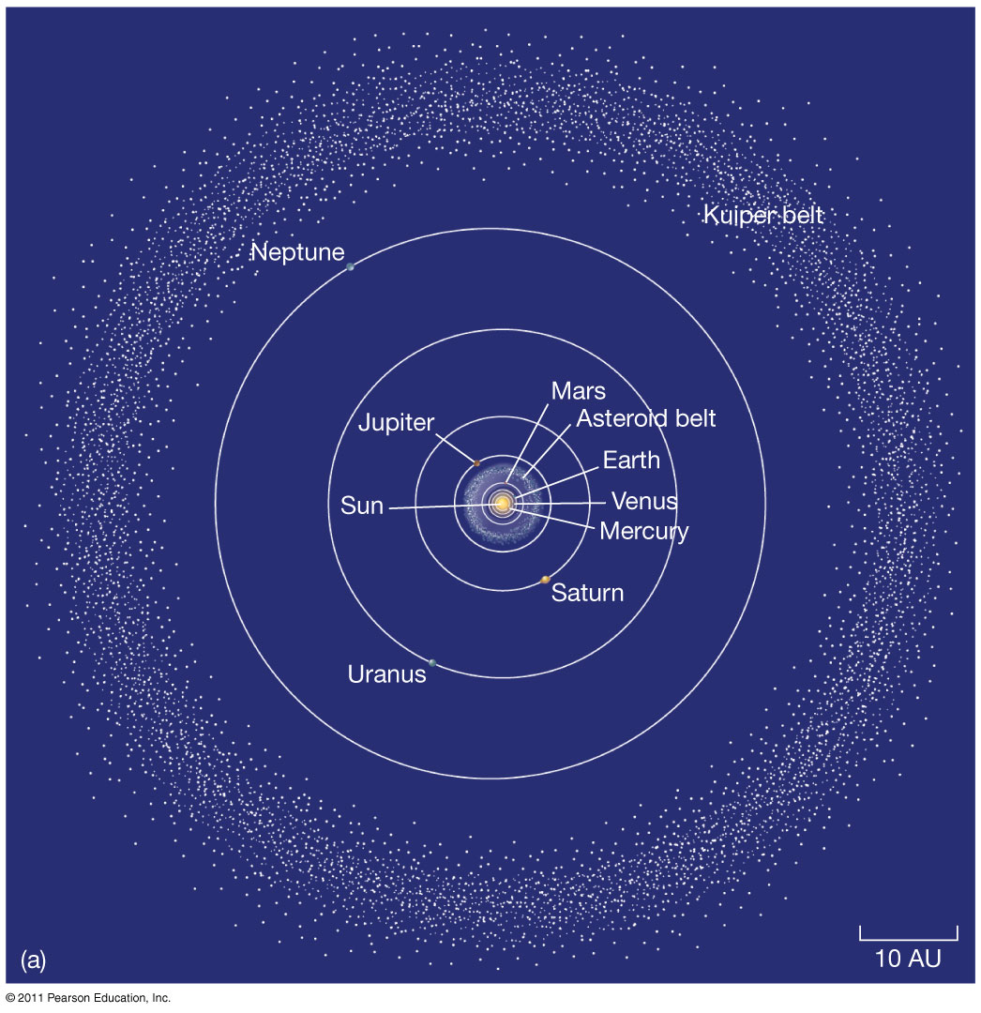
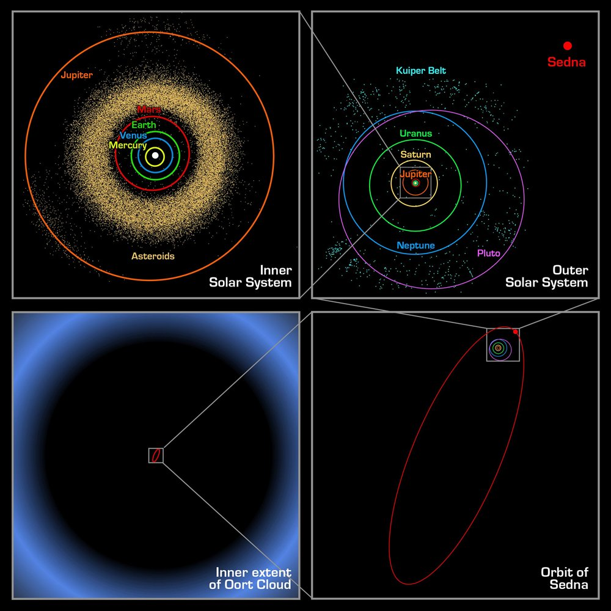
三个小行星带

Slide 9
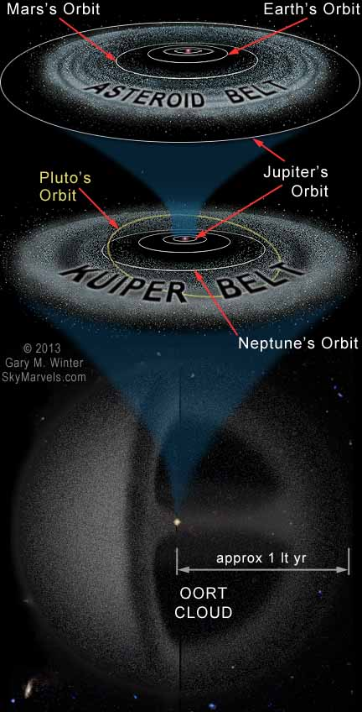

Slide 10
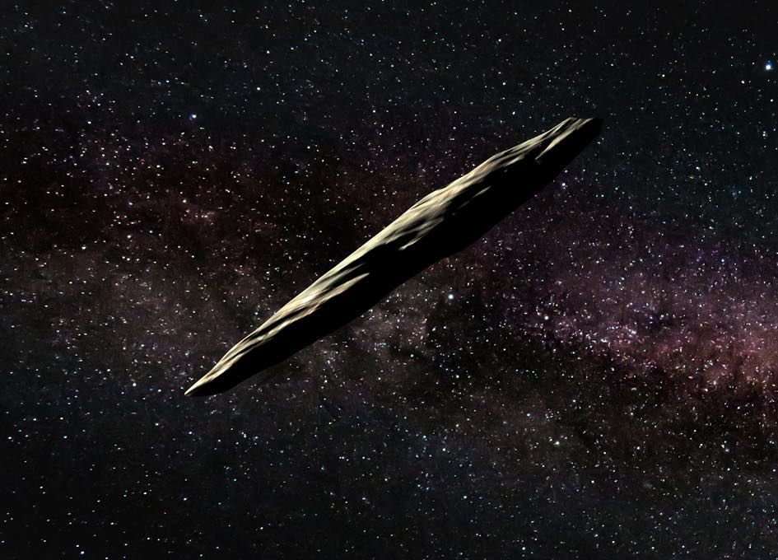
奥陌陌

Slide 11
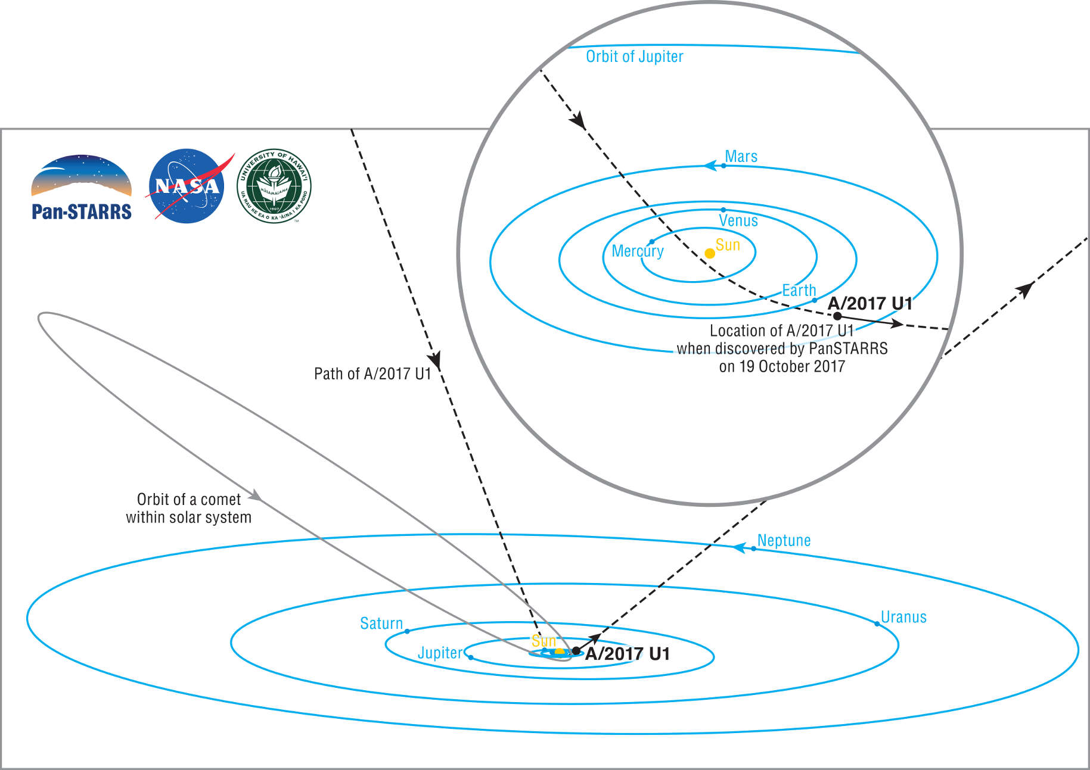

Slide 12
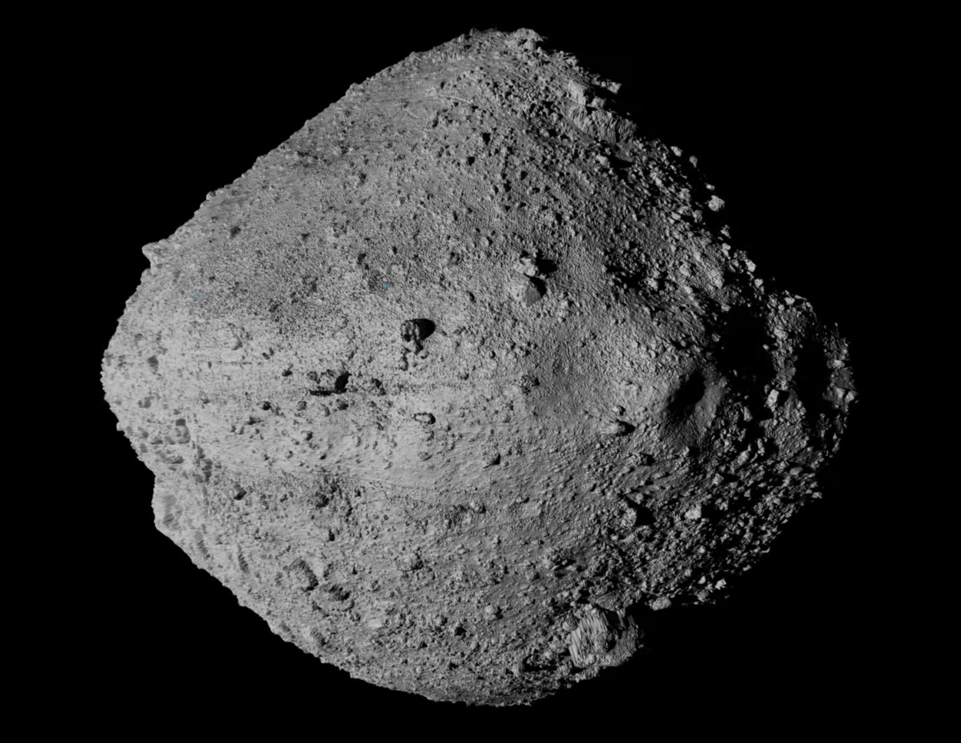
小行星和彗星
Itokawa
龙宫

Slide 13
Rosetta’s Comet 67P

Slide 14
陨石和火流星
20171004云南迪庆
20180601云南西双版纳州勐遮镇曼伦村

Slide 15
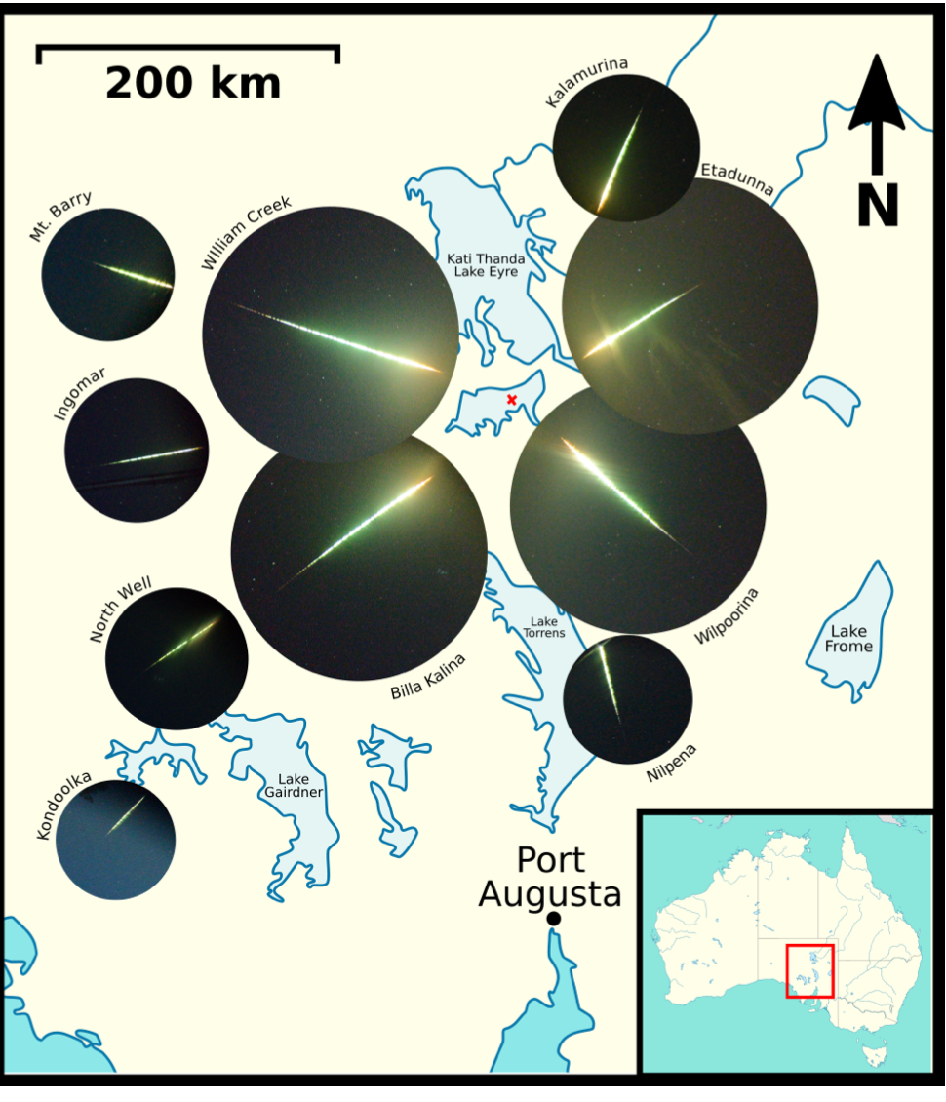
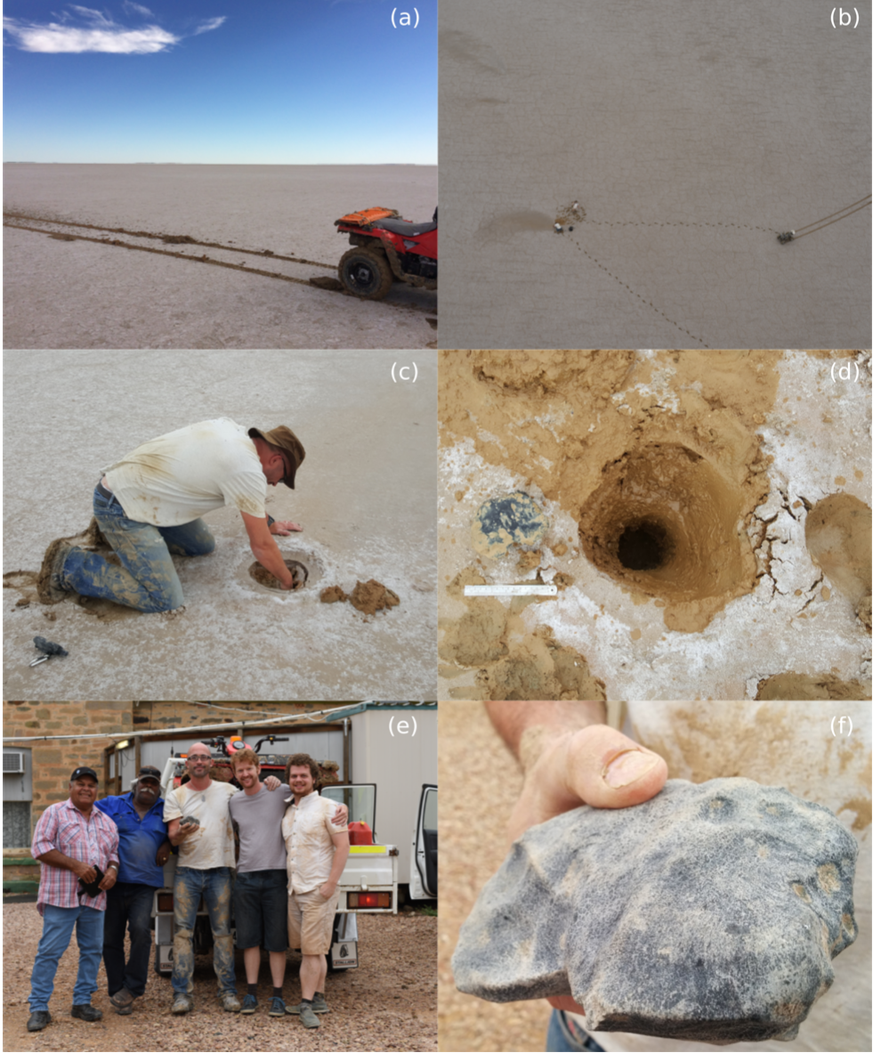

Slide 16
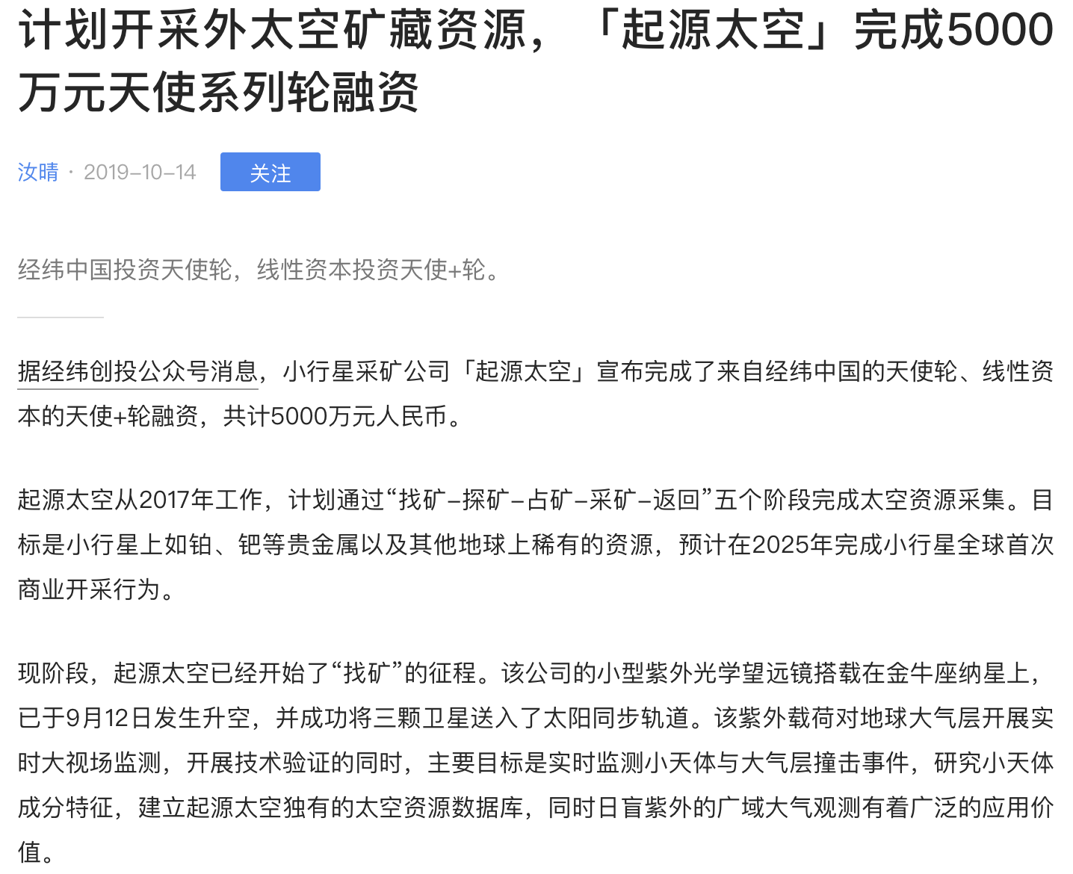
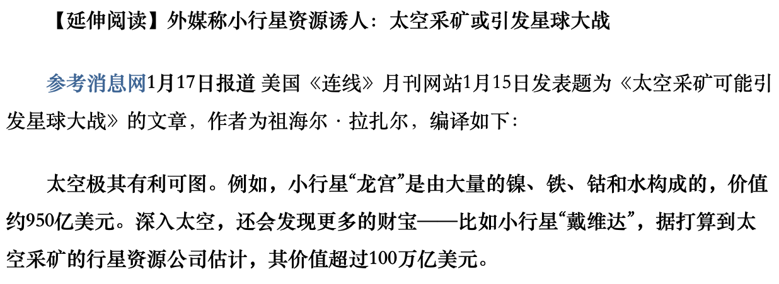
太空采矿

Slide 17
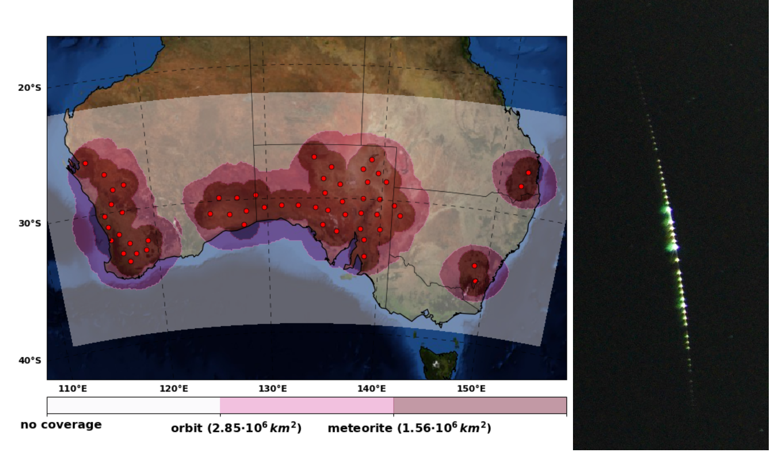
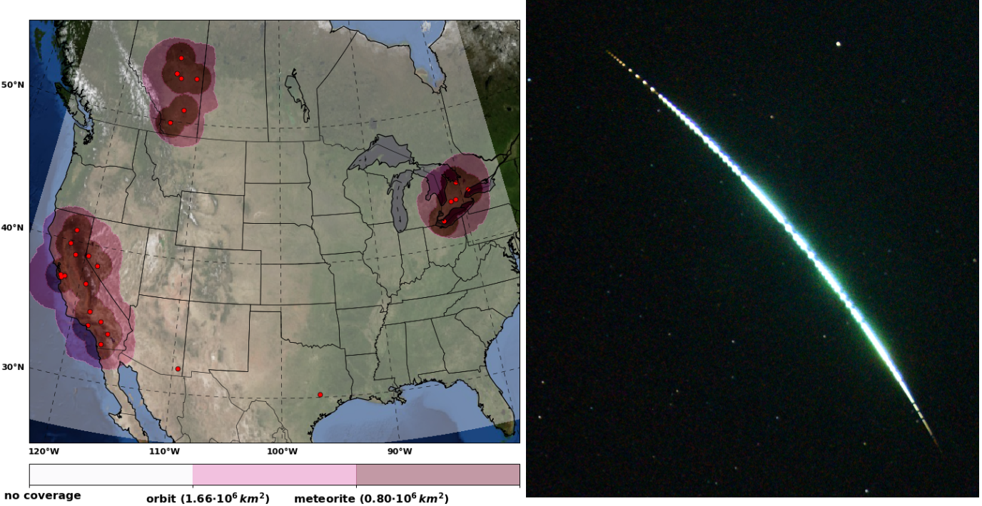
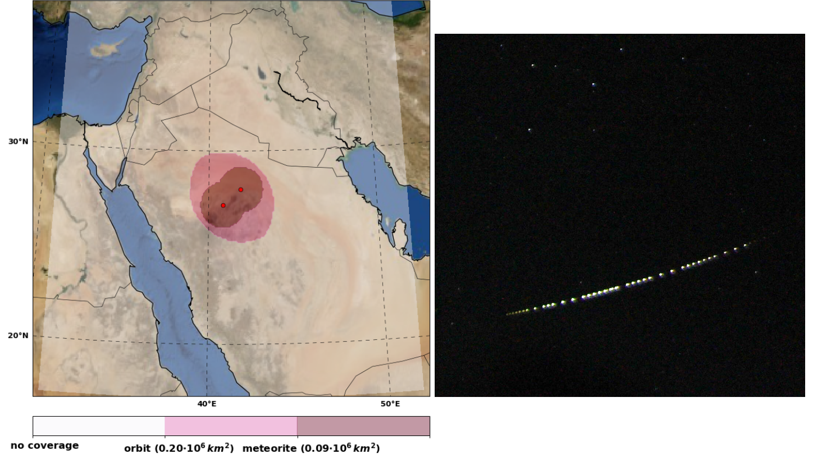
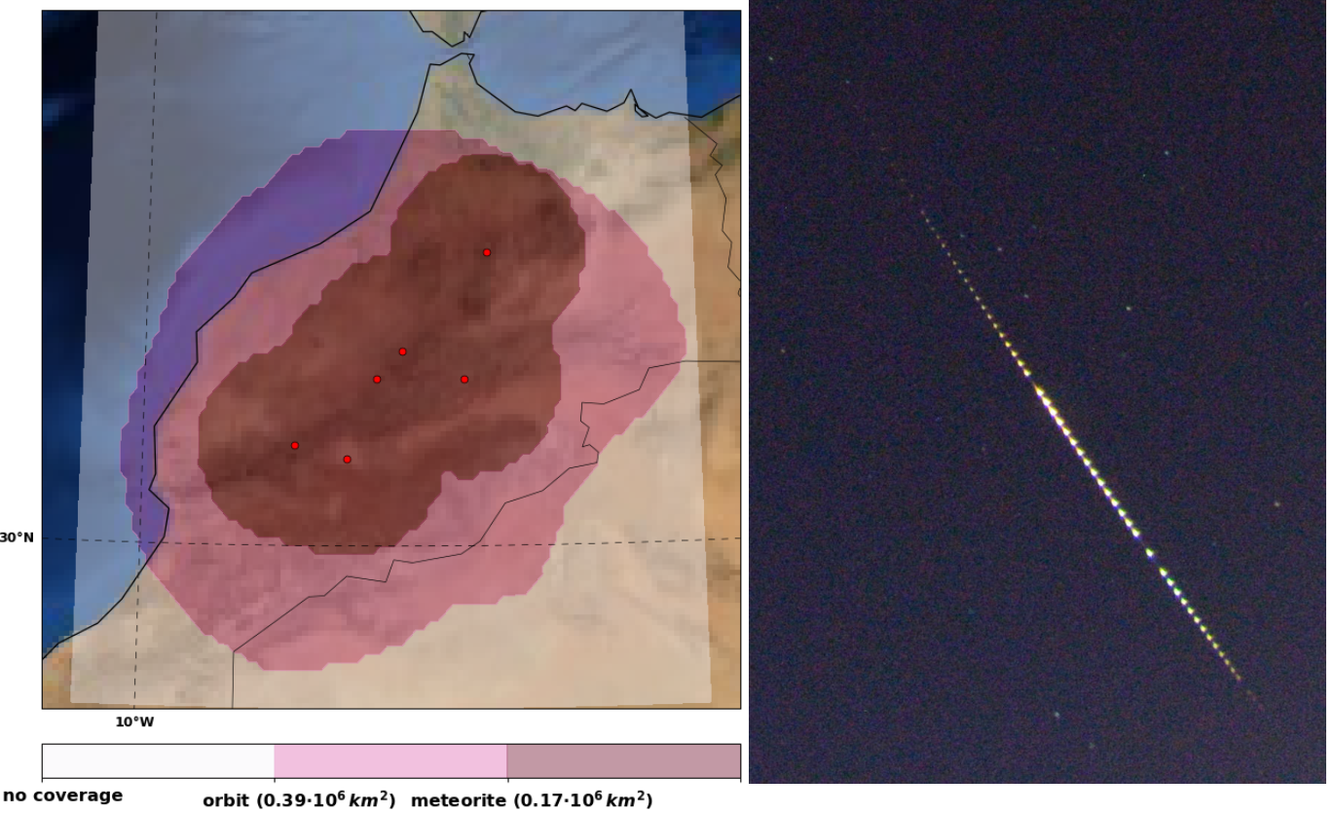
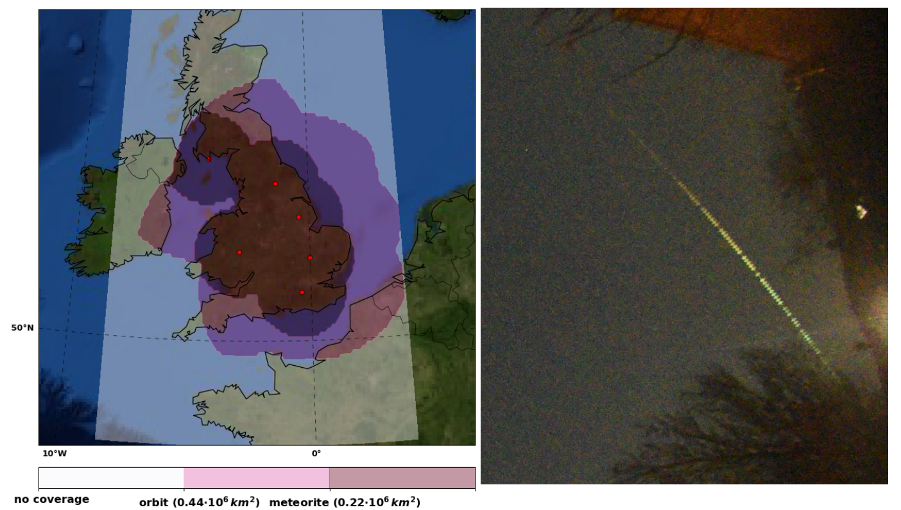
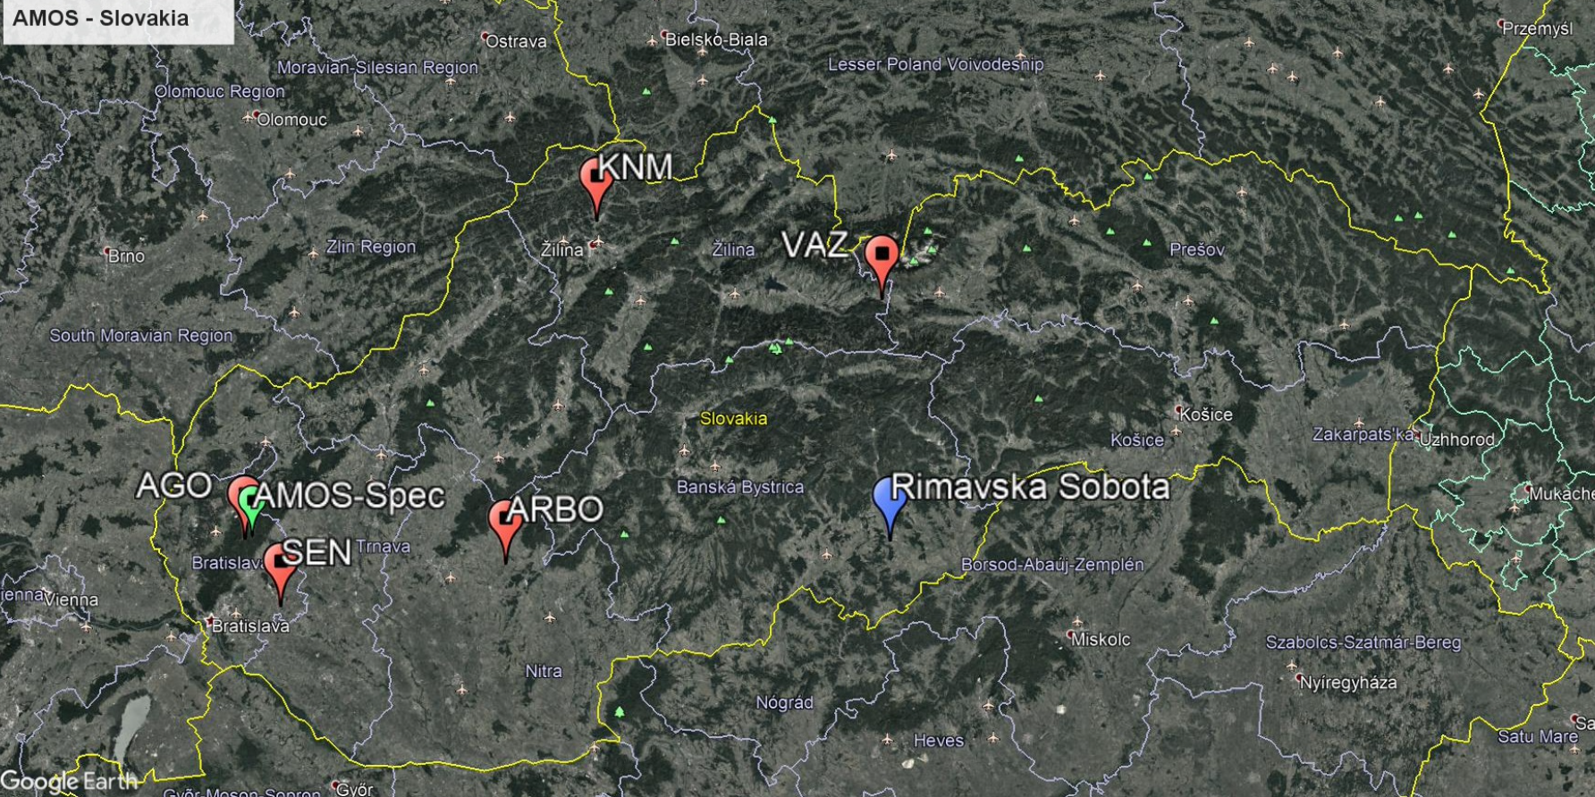
流星监测网

Slide 19
目的
监测在中国上空划过的流星（它是谁，从哪里来？）
流星和陨石的成分
流星的起源，太阳系起源，以及生命起源
太阳系的结构
太阳系的水，有机分子和矿物

Slide 20
项目成员（15人）
李广伟，组织人，负责科学目标和工程设计
周昆，负责台站保障
李玉祥，负责观测硬件和软件的测试和集成
田建峰：野外站点设计
团队成员：赵景昆，徐洋，张超，卢晓猛，王慎，刘立勇，董义乔，李镇业，李鉴、曹军等

Slide 21
谢 谢

